Slide 1
Veranderingen op de arbeidsmarkt
positie van de werknemer onder druk

Slide 2
Organisatiegraad
Meeliftersgedrag

Slide 3
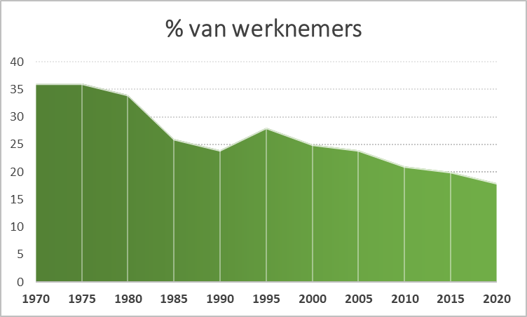
Lid van de vakbond
Reden om lid te worden:
Organiseren om (samen) sterk te staan tegenover werkgever
Stakingskas
Individuele (rechts)hulp
Reden om niet lid te zijn:
Te duur (10%)
Oneens met standpunten vakbond (10%)
Nooit over nagedacht (50%)
Organisatiegraad
- 50%
Onderhandelingskracht neem af!

Slide 4
Meeliftersgedrag
Opbrengst per maand |  | Andere werknemers
 |  | Lid worden | Geen lid worden
Individu | Lid worden | 35 ; 35 | -15 ; 0
 | Geen lid worden | 50 ; 35 | 0 ; 0
Sterke vakbond: € 50 loonstijging
Lidmaatschap: € 15
cao geldig voor iedereen
Zonder voldoende achterban, geen (goede) cao
Individu kan gratis meeprofiteren van lidmaatschap van andere werknemers
= meeliftersgedrag
Probleem: elke werknemer neemt individueel deze beslissing!

Slide 5
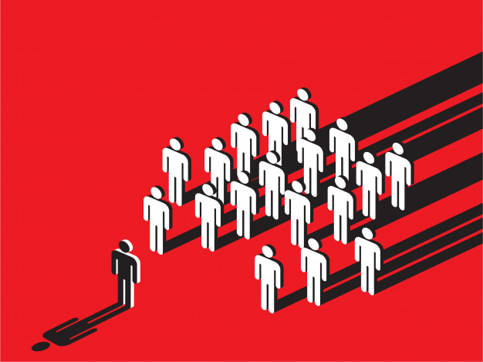
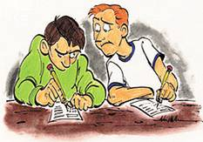
Wat kunnen we doen tegen het meeliftersgedrag zoals zojuist beschreven?
Waar zien we nog meer voorbeelden van meeliftersgedrag
Alleen leden krijgen loonsverhoging
maar dat zorgt wel voor ongelijkheid
Sociale druk (“je bent asociaal als je geen lid bent van de bond”)
Liften
gratis verplaatsen op kosten chauffeur
(Snel)wegen
buitenlanders profiteren van (snel)wegen die met ons belastinggeld betaald zijn
Groepswerk
als iemand niks doet, maar wel hetzelfde cijfer krijgt

